Slide 1
python을 활용한 web interaction 자동화
2022.04.

Slide 2
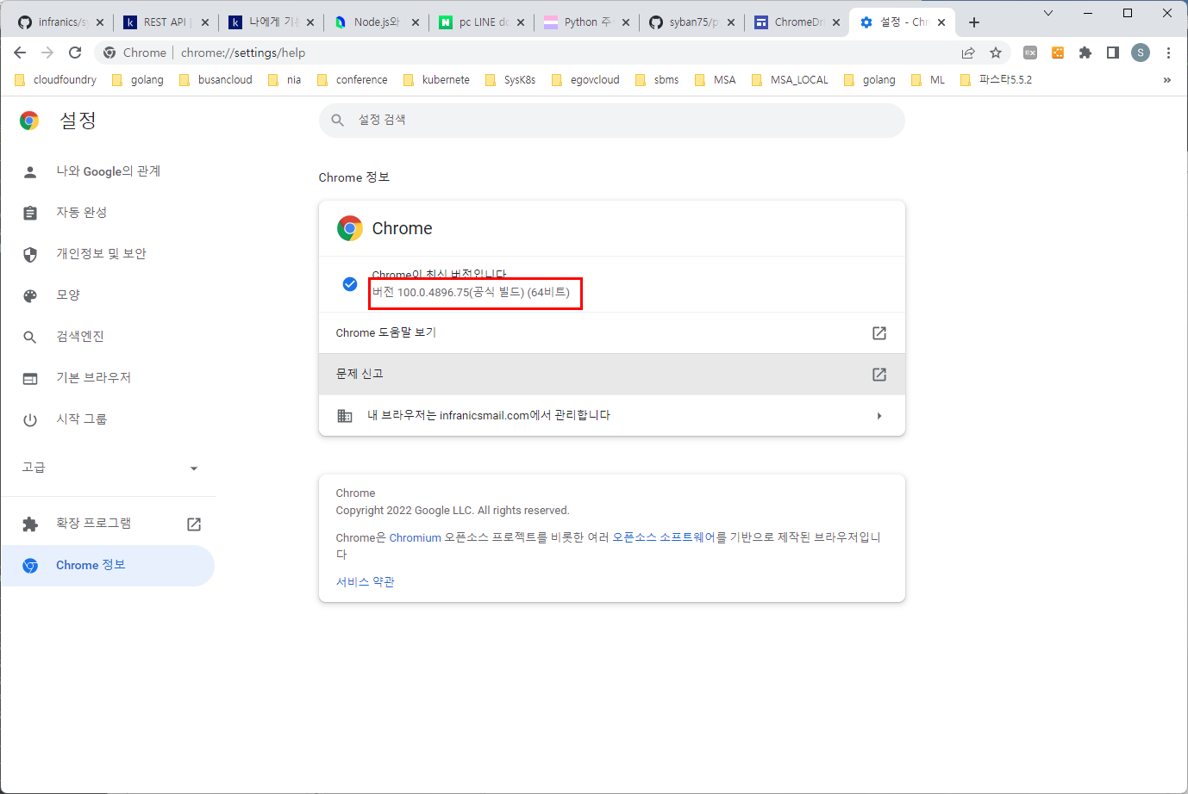
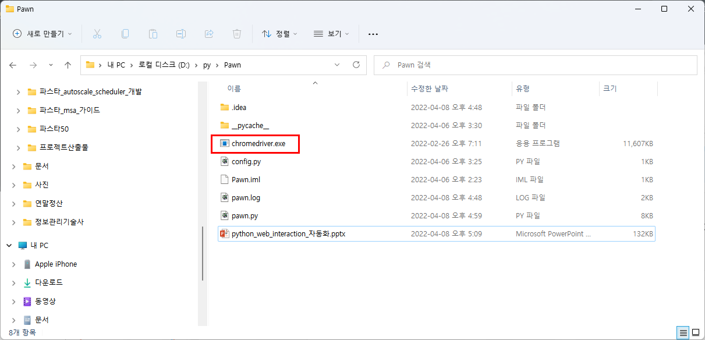
ChromeDriver 설치
https://chancoding.tistory.com/136
설치되어있는 chrome browser의 버전을 확인한다.
2. 아래에서 해당 버전을 지원하는 driver를 다운로드 하고 실행위치에 복사한다.
https://chromedriver.chromium.org/downloads

Slide 3
ChromeDriver 설치
https://chancoding.tistory.com/136
설치되어있는 chrome browser의 버전을 확인한다.
2. 아래에서 해당 버전을 지원하는 driver를 다운로드 하고 실행위치에 복사한다.
https://chromedriver.chromium.org/downloads

